Slide 1
자바 심화 9강
데이터융합SW과
Kopo11 노을

Slide 2
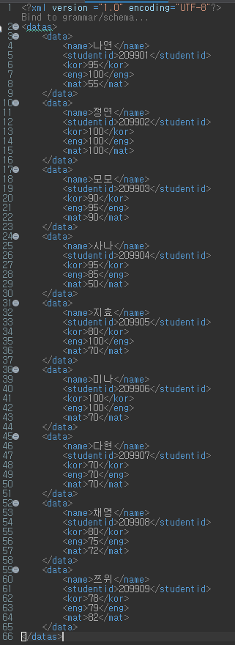
XML 파일 만들기 실습
첫 줄은 xml 이라고 선언이 되어야 한다.
<?xml version ="1.0" encoding="UTF-8"?>
<datas> 여러 data그룹 입력 시작
<data> data안에 들어가는 입력 문구들 작성 시작
<name>나연</name> -> 이름
<studentid>209901</studentid> -> 학번
<kor>95</kor> -> 국어점수
<eng>100</eng> -> 영어점수
<mat>55</mat> -> 수학점수
</data> data안에 들어가는 입력 문구들 작성 종료
정연,모모,사나,지효,미나,다현,채영,쯔위 까지 data작성 후 종료
</datas> 종료

Slide 3
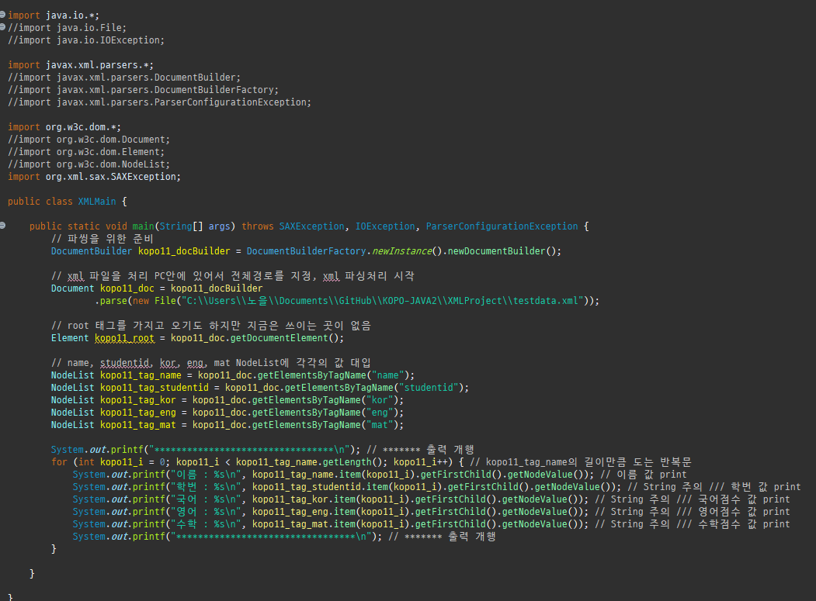
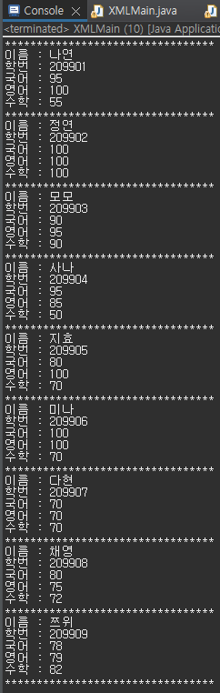
XML 파일 파싱 실습

Slide 4
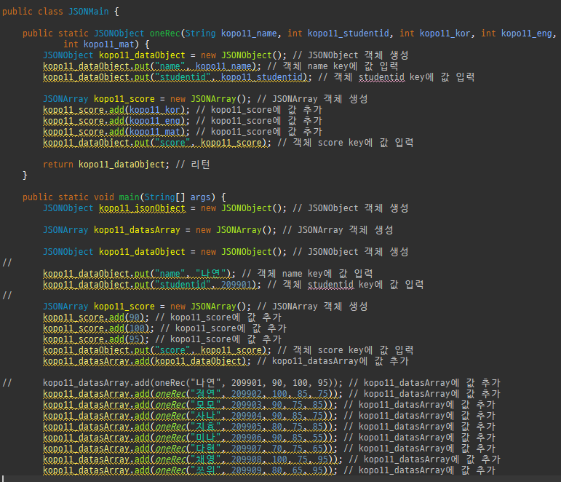
json 파일 만들기 실습

Slide 5
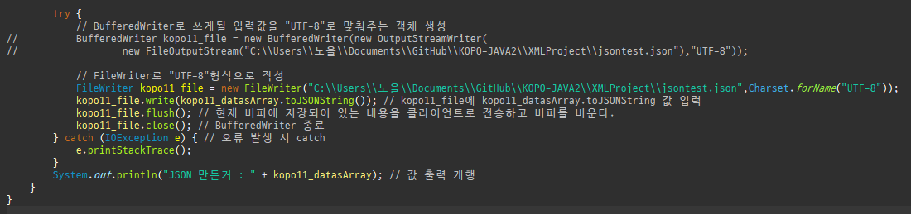
json 파일 만들기 실습
Json 파일 전송 포멧 작성

Slide 6
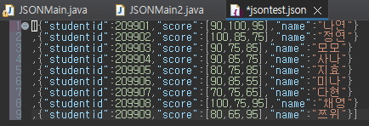
json 파일 만들기 실습
jsontest.json 확인

Slide 7
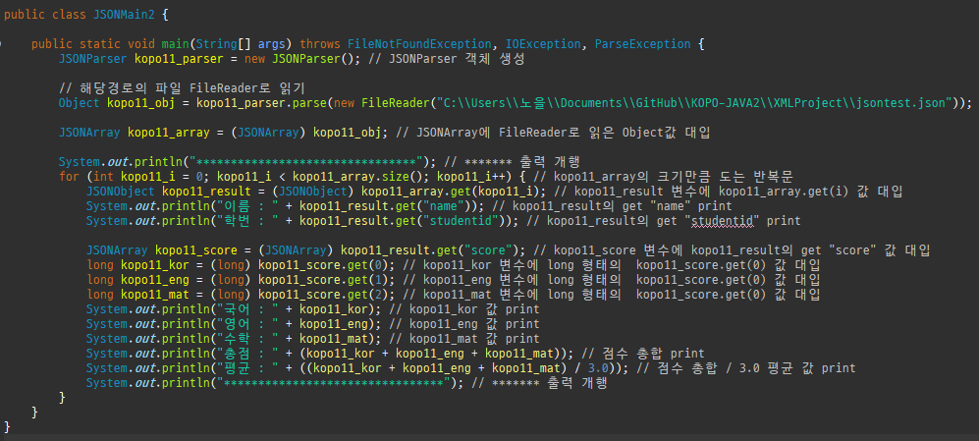
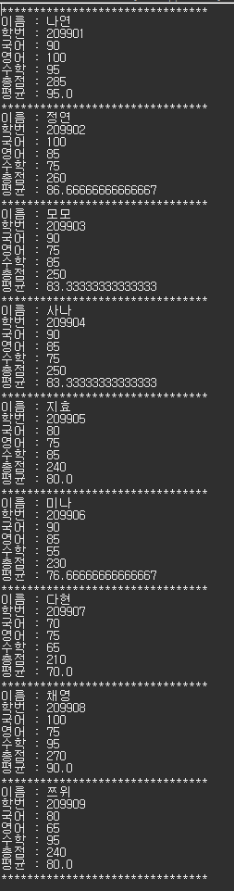
json 파일 파싱 실습
jsontest.json 확인

